Slide 1
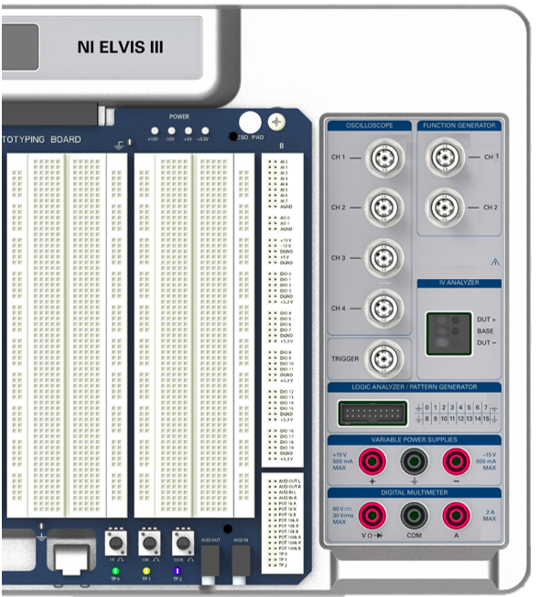

Práctica 2: Instrumentación
Rectificador media onda:
Vin → Generador CH1
→ Osciloscopio CH1
Vout → Osciloscopio CH2
Circuito detector de pico:
Vin → Generador CH2
→ Osciloscopio CH3
Vout → Osciloscopio CH4

